Slide 1
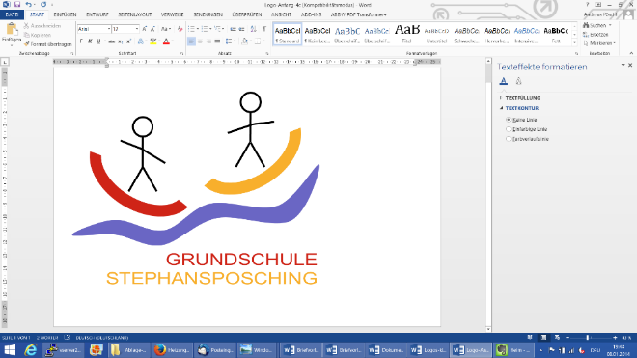
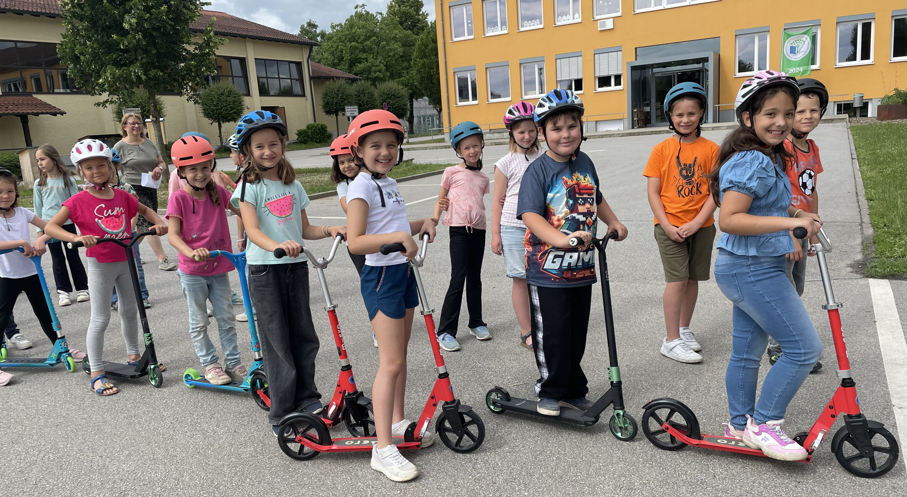
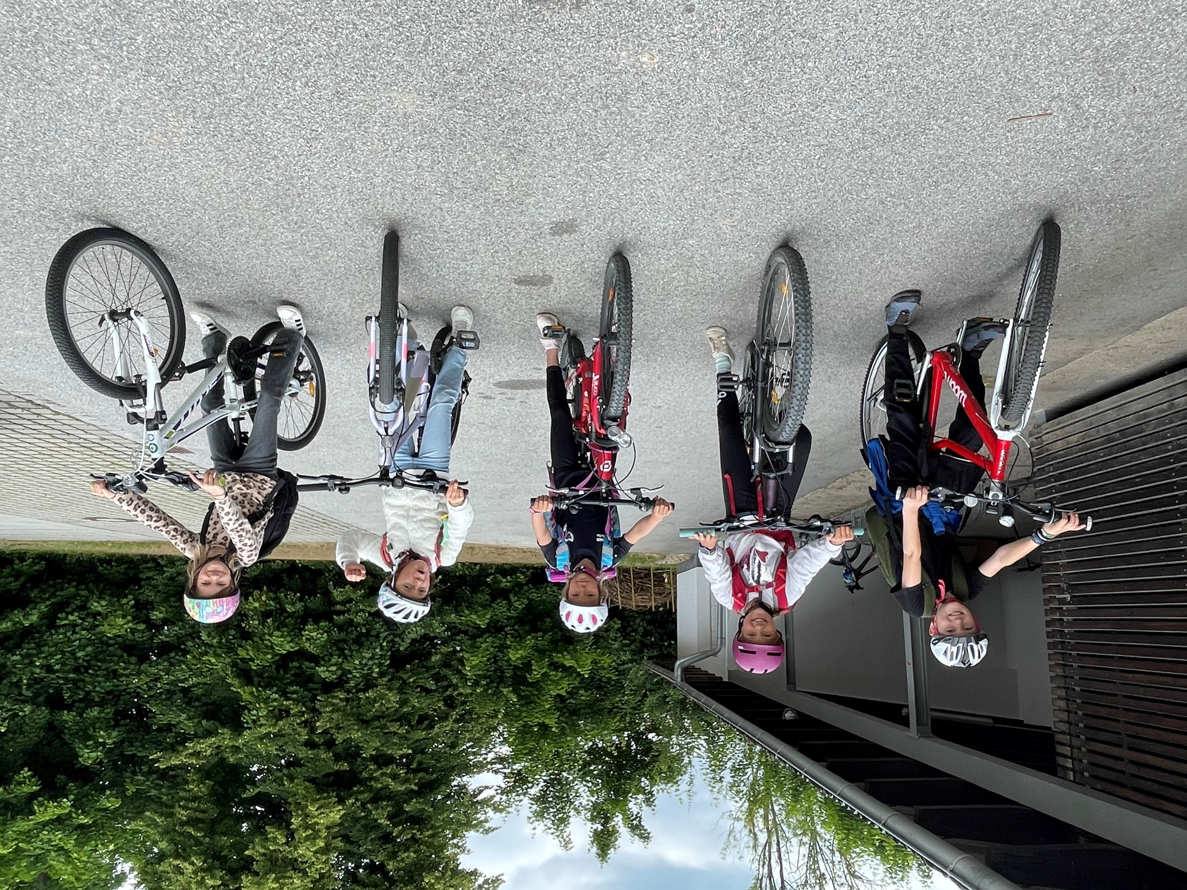
Förderpreis
„Innovative Verkehrserziehung in der Schule“ 2024
Unser Motto:
Fit auf dem Roller! Fit auf dem Rad!
Grundschule
Stephansposching

Slide 2
Das sind wir:
* kleine Grundschule im Landkreis Deggendorf
* insgesamt 5 Klassen
* aktuell 103 Schülerinnen und Schüler
* verkehrsberuhigte Lage mit viel Platz für Schonraumübungen
* plus…
Kinder, die sich begeistern lassen und ihre Ideen einbringen
sehr engagiertes Kollegium
unterstützender Elternbeirat

Slide 3


* 2 Schulprofile…
… auf die wir sehr stolz sind und die zu uns passen
→ Umweltschule in Europa → sportliche Grundschule

Slide 4
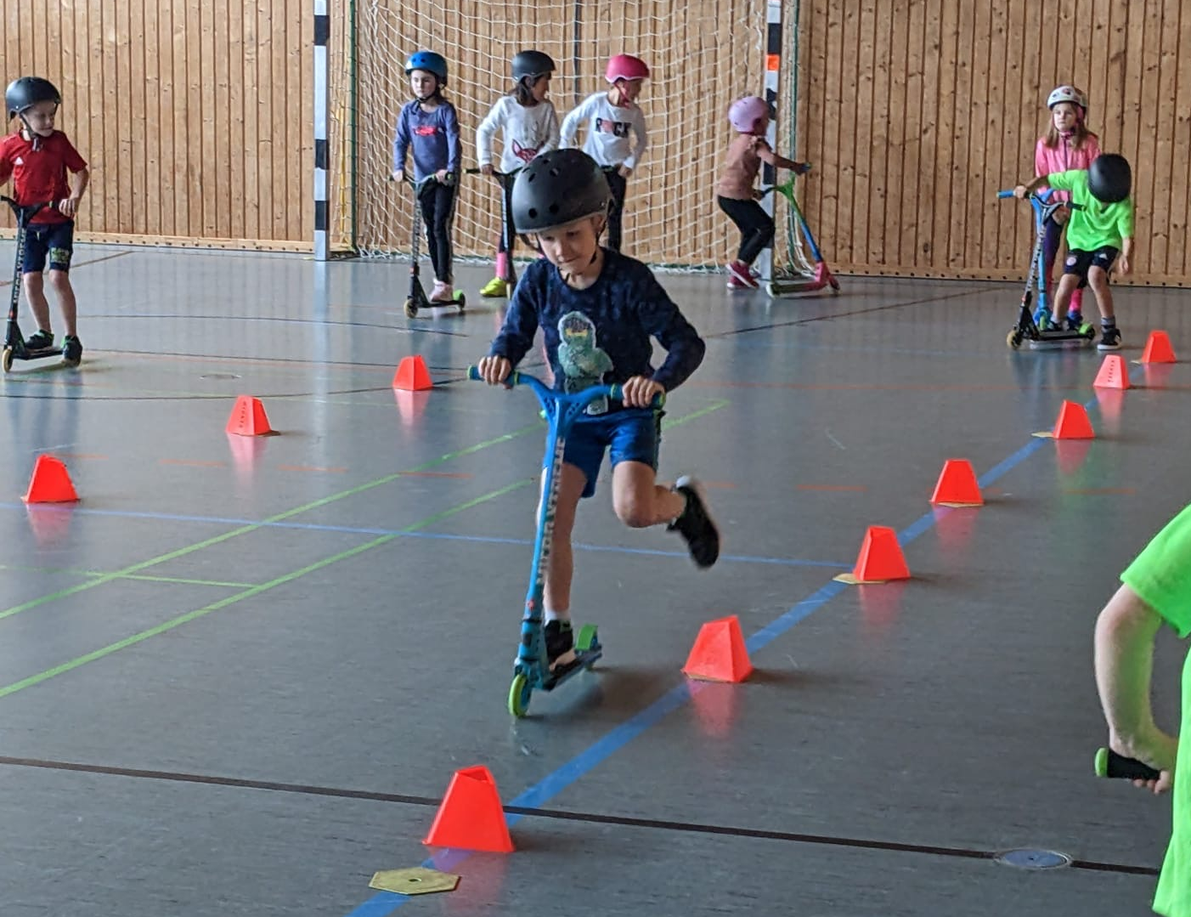
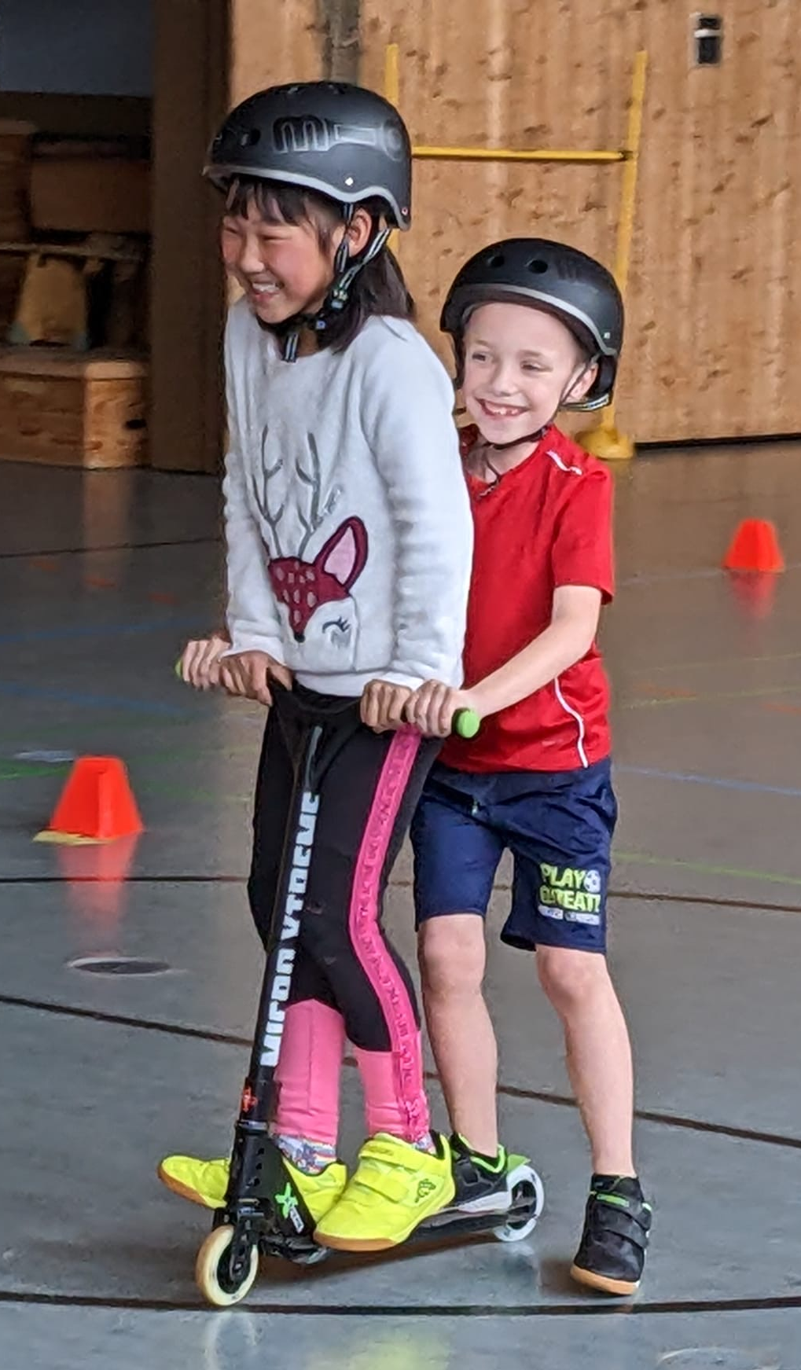
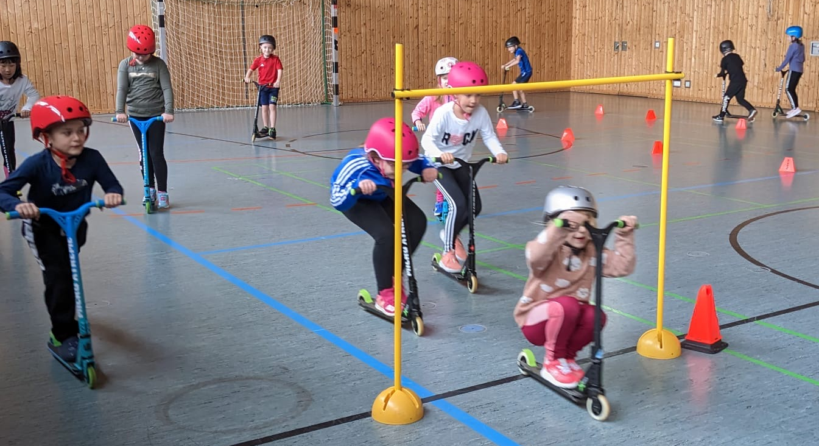
„Fit auf dem Roller“!
- angeregt durch das ADAC „Roller fit!“ - Mobil
* ADAC-Mobil war eine Woche an der
Schule
* Roller sind indoor u. outdoor einsetzbar
* erstklassig aufbereitete und motivierende
Übungskarten
* große Begeisterung
* Anschaffung von 15 Rollern samt coolen
Helmen- finanziert durch den Elternbeirat
* Rollershow im letzten Sommerfest
* bestes Trainingslager z. B in der Turnhalle
für Fahrradprüfung in puncto…
→ Handzeichen
→ Beachtung der Vorfahrtsregeln
→ vorausschauendes Fahren
→ angemessene Geschwindigkeit

Slide 5
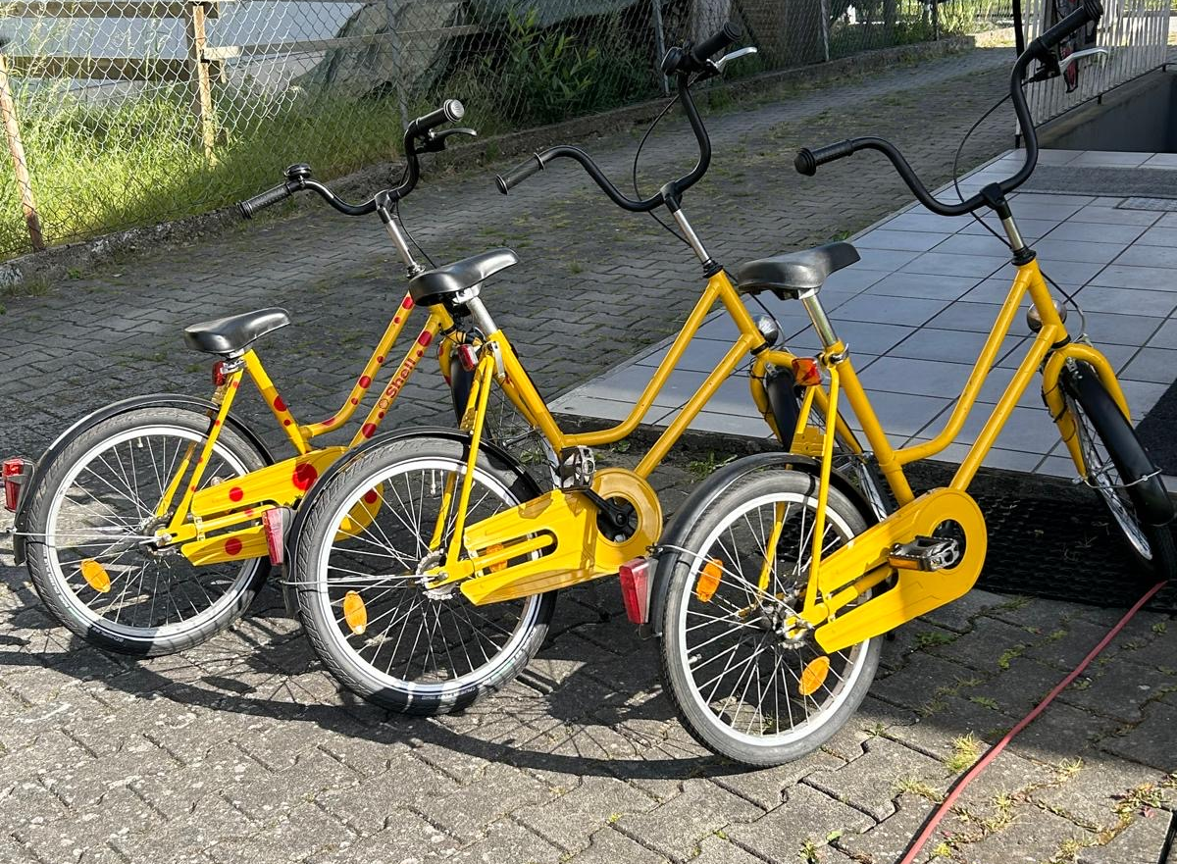
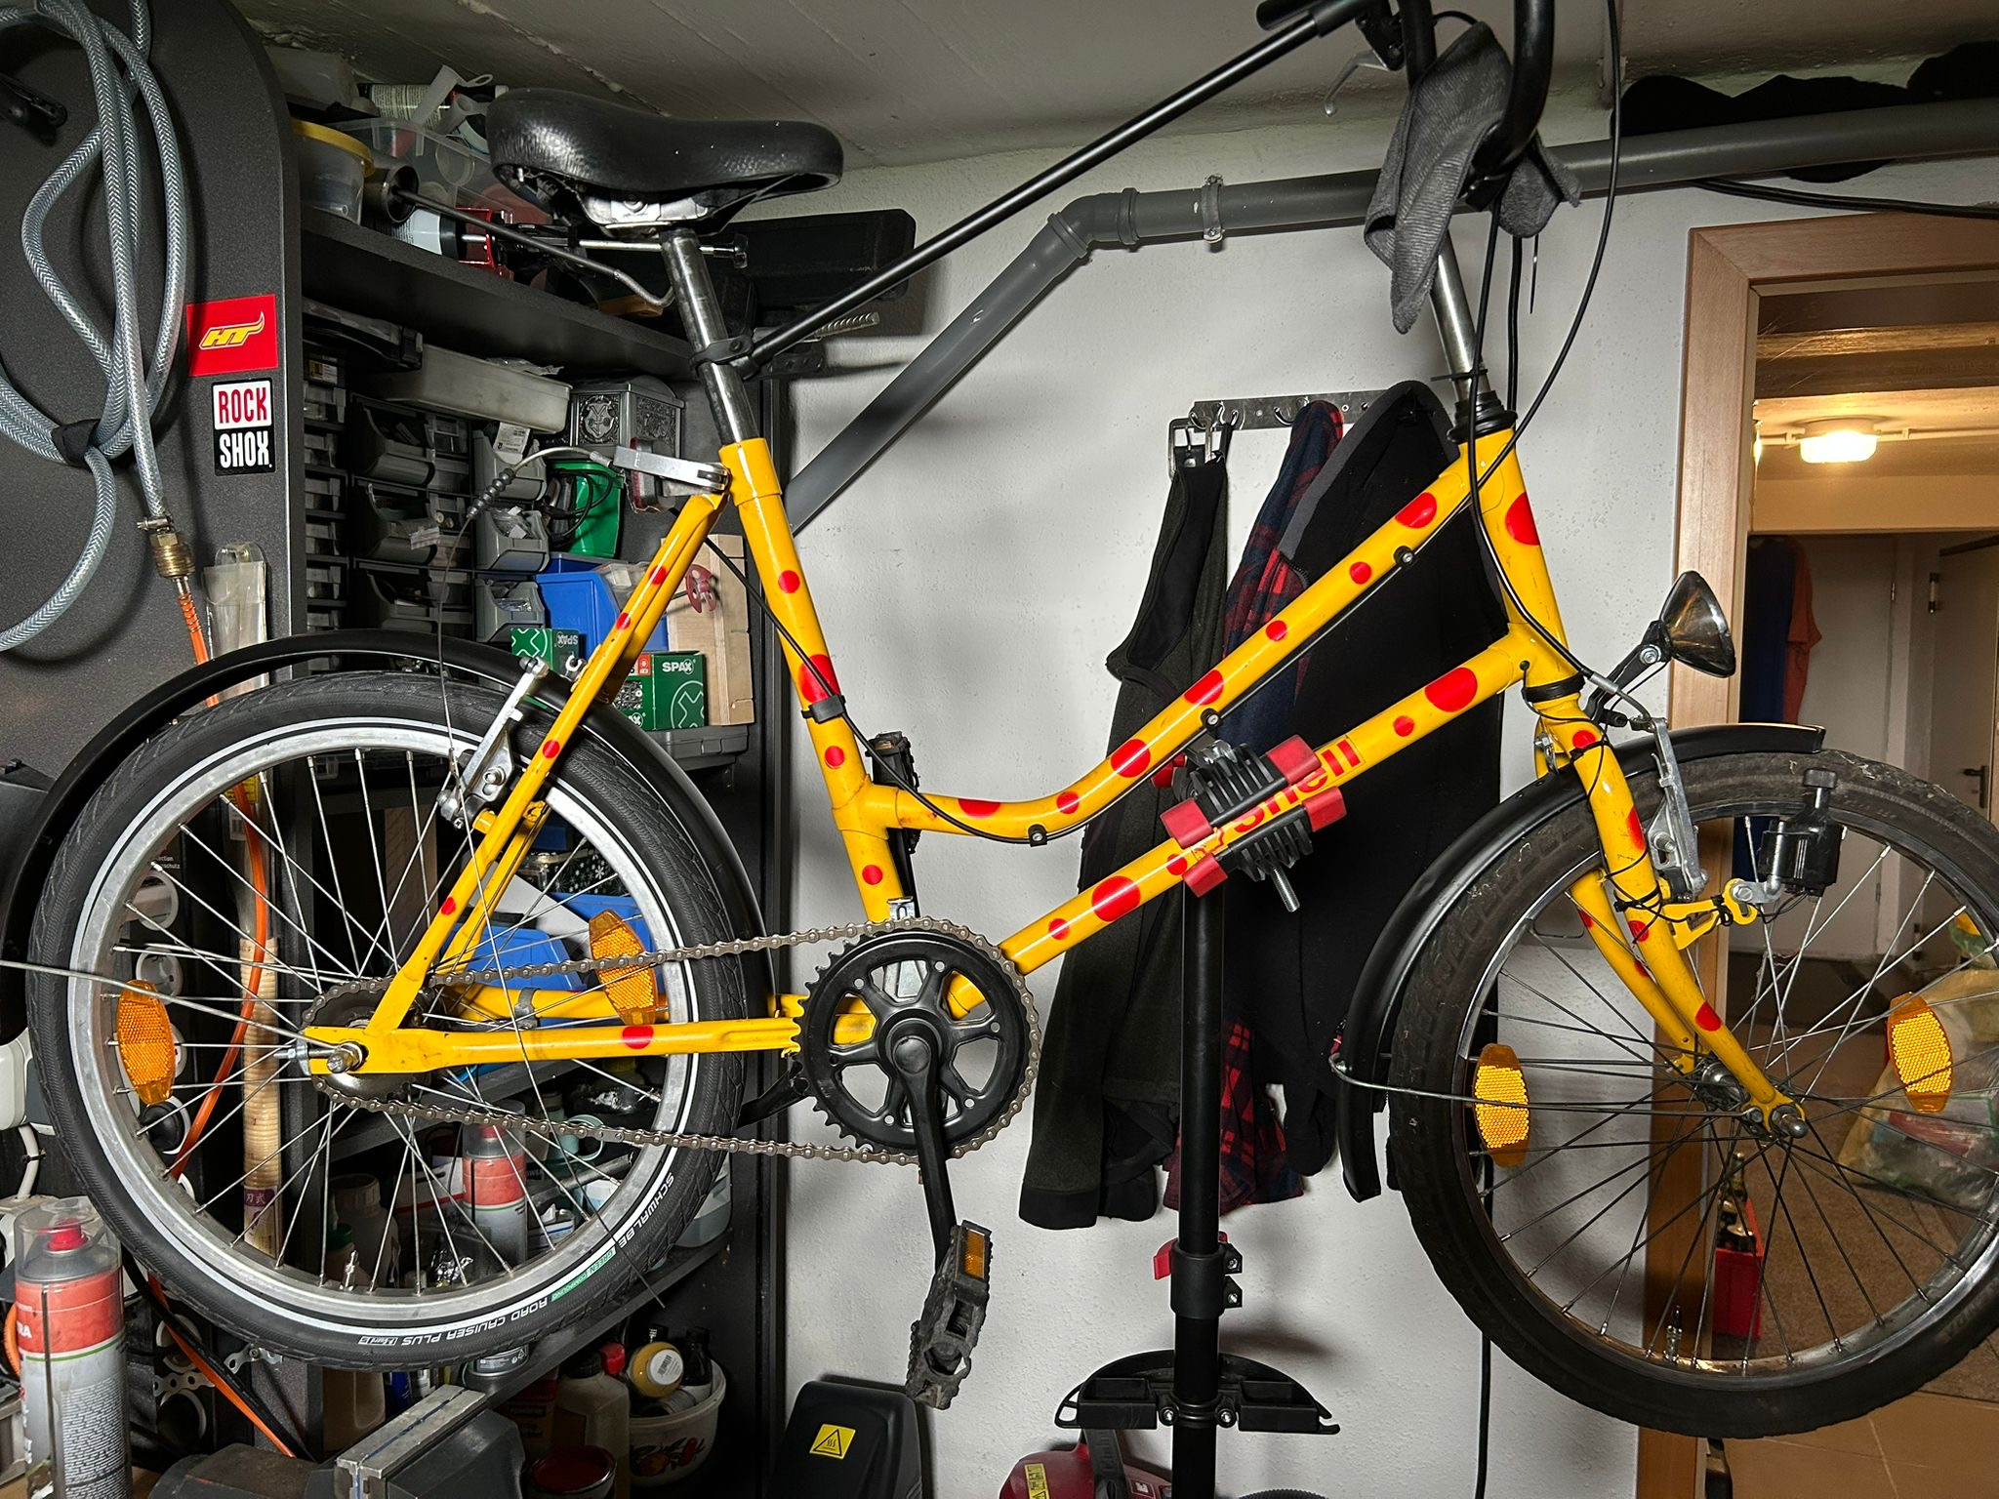
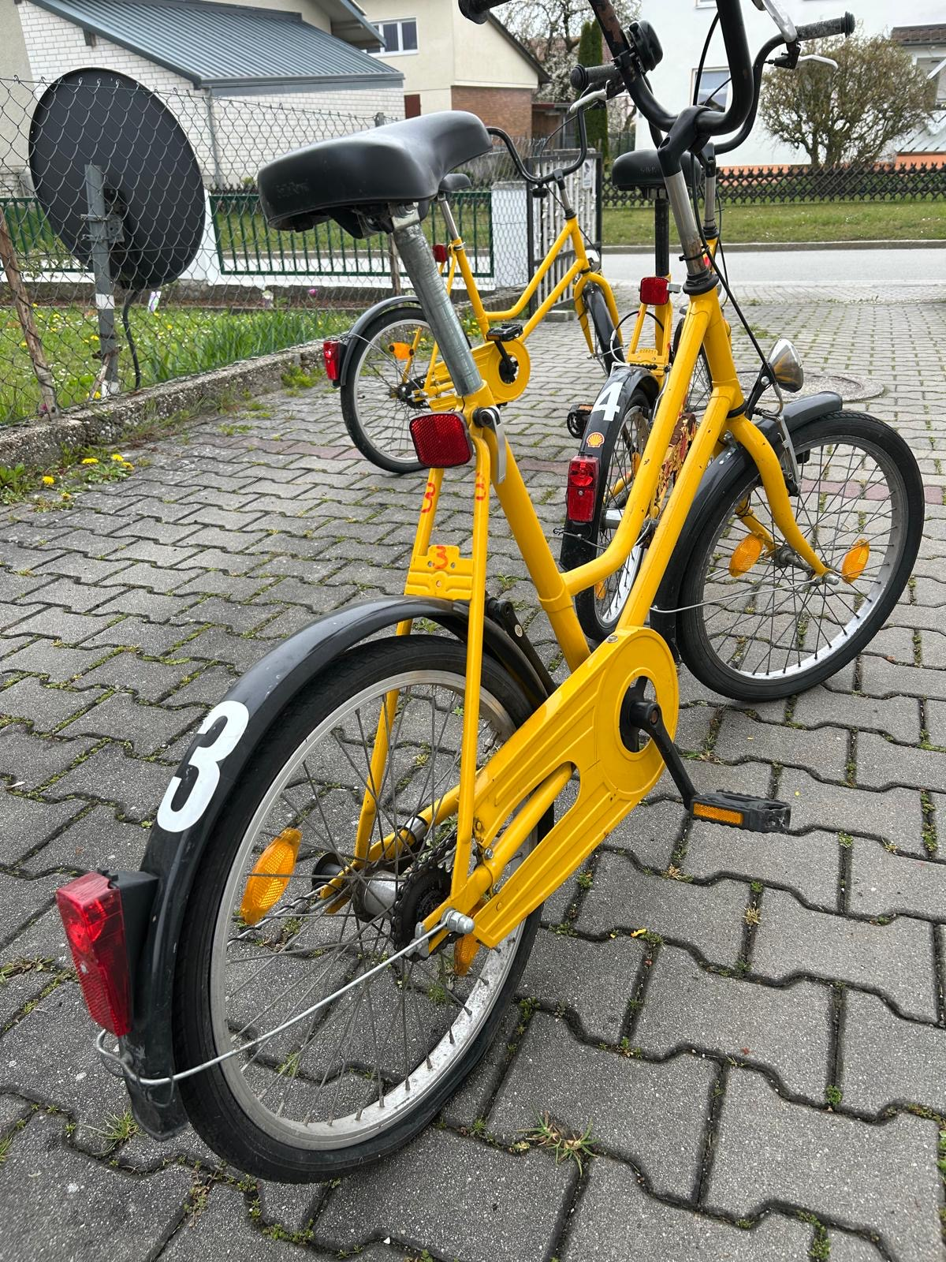
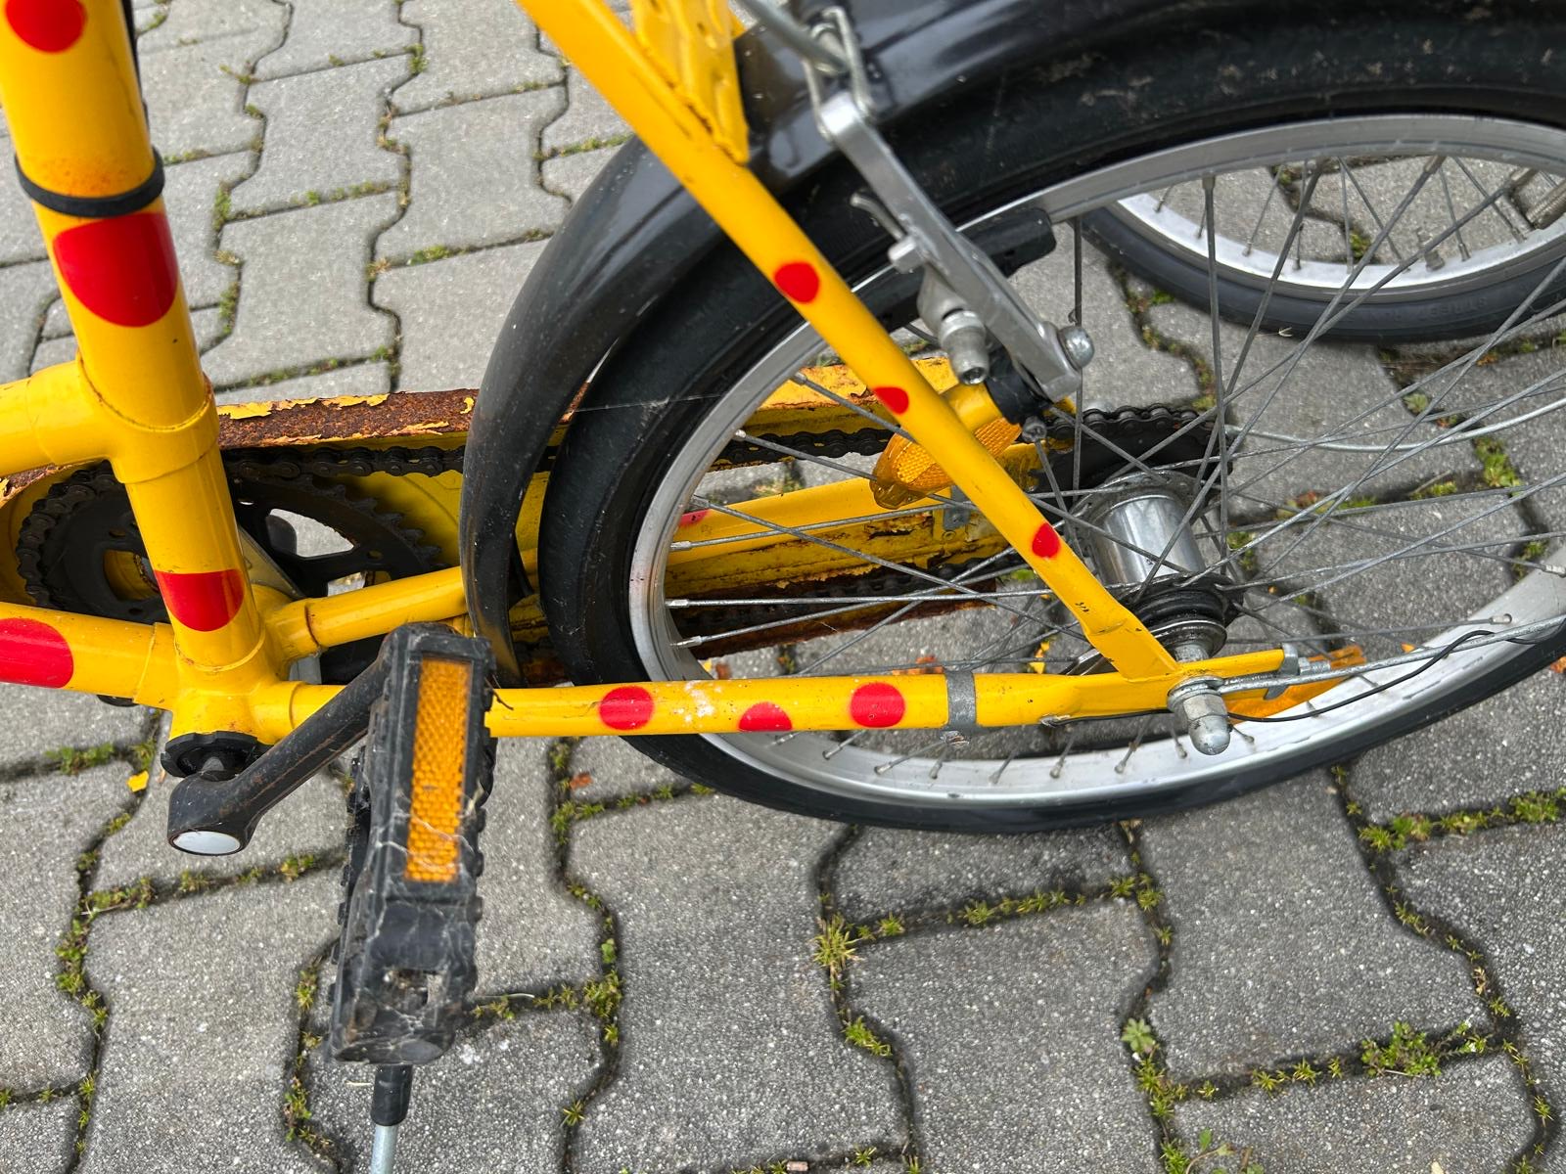
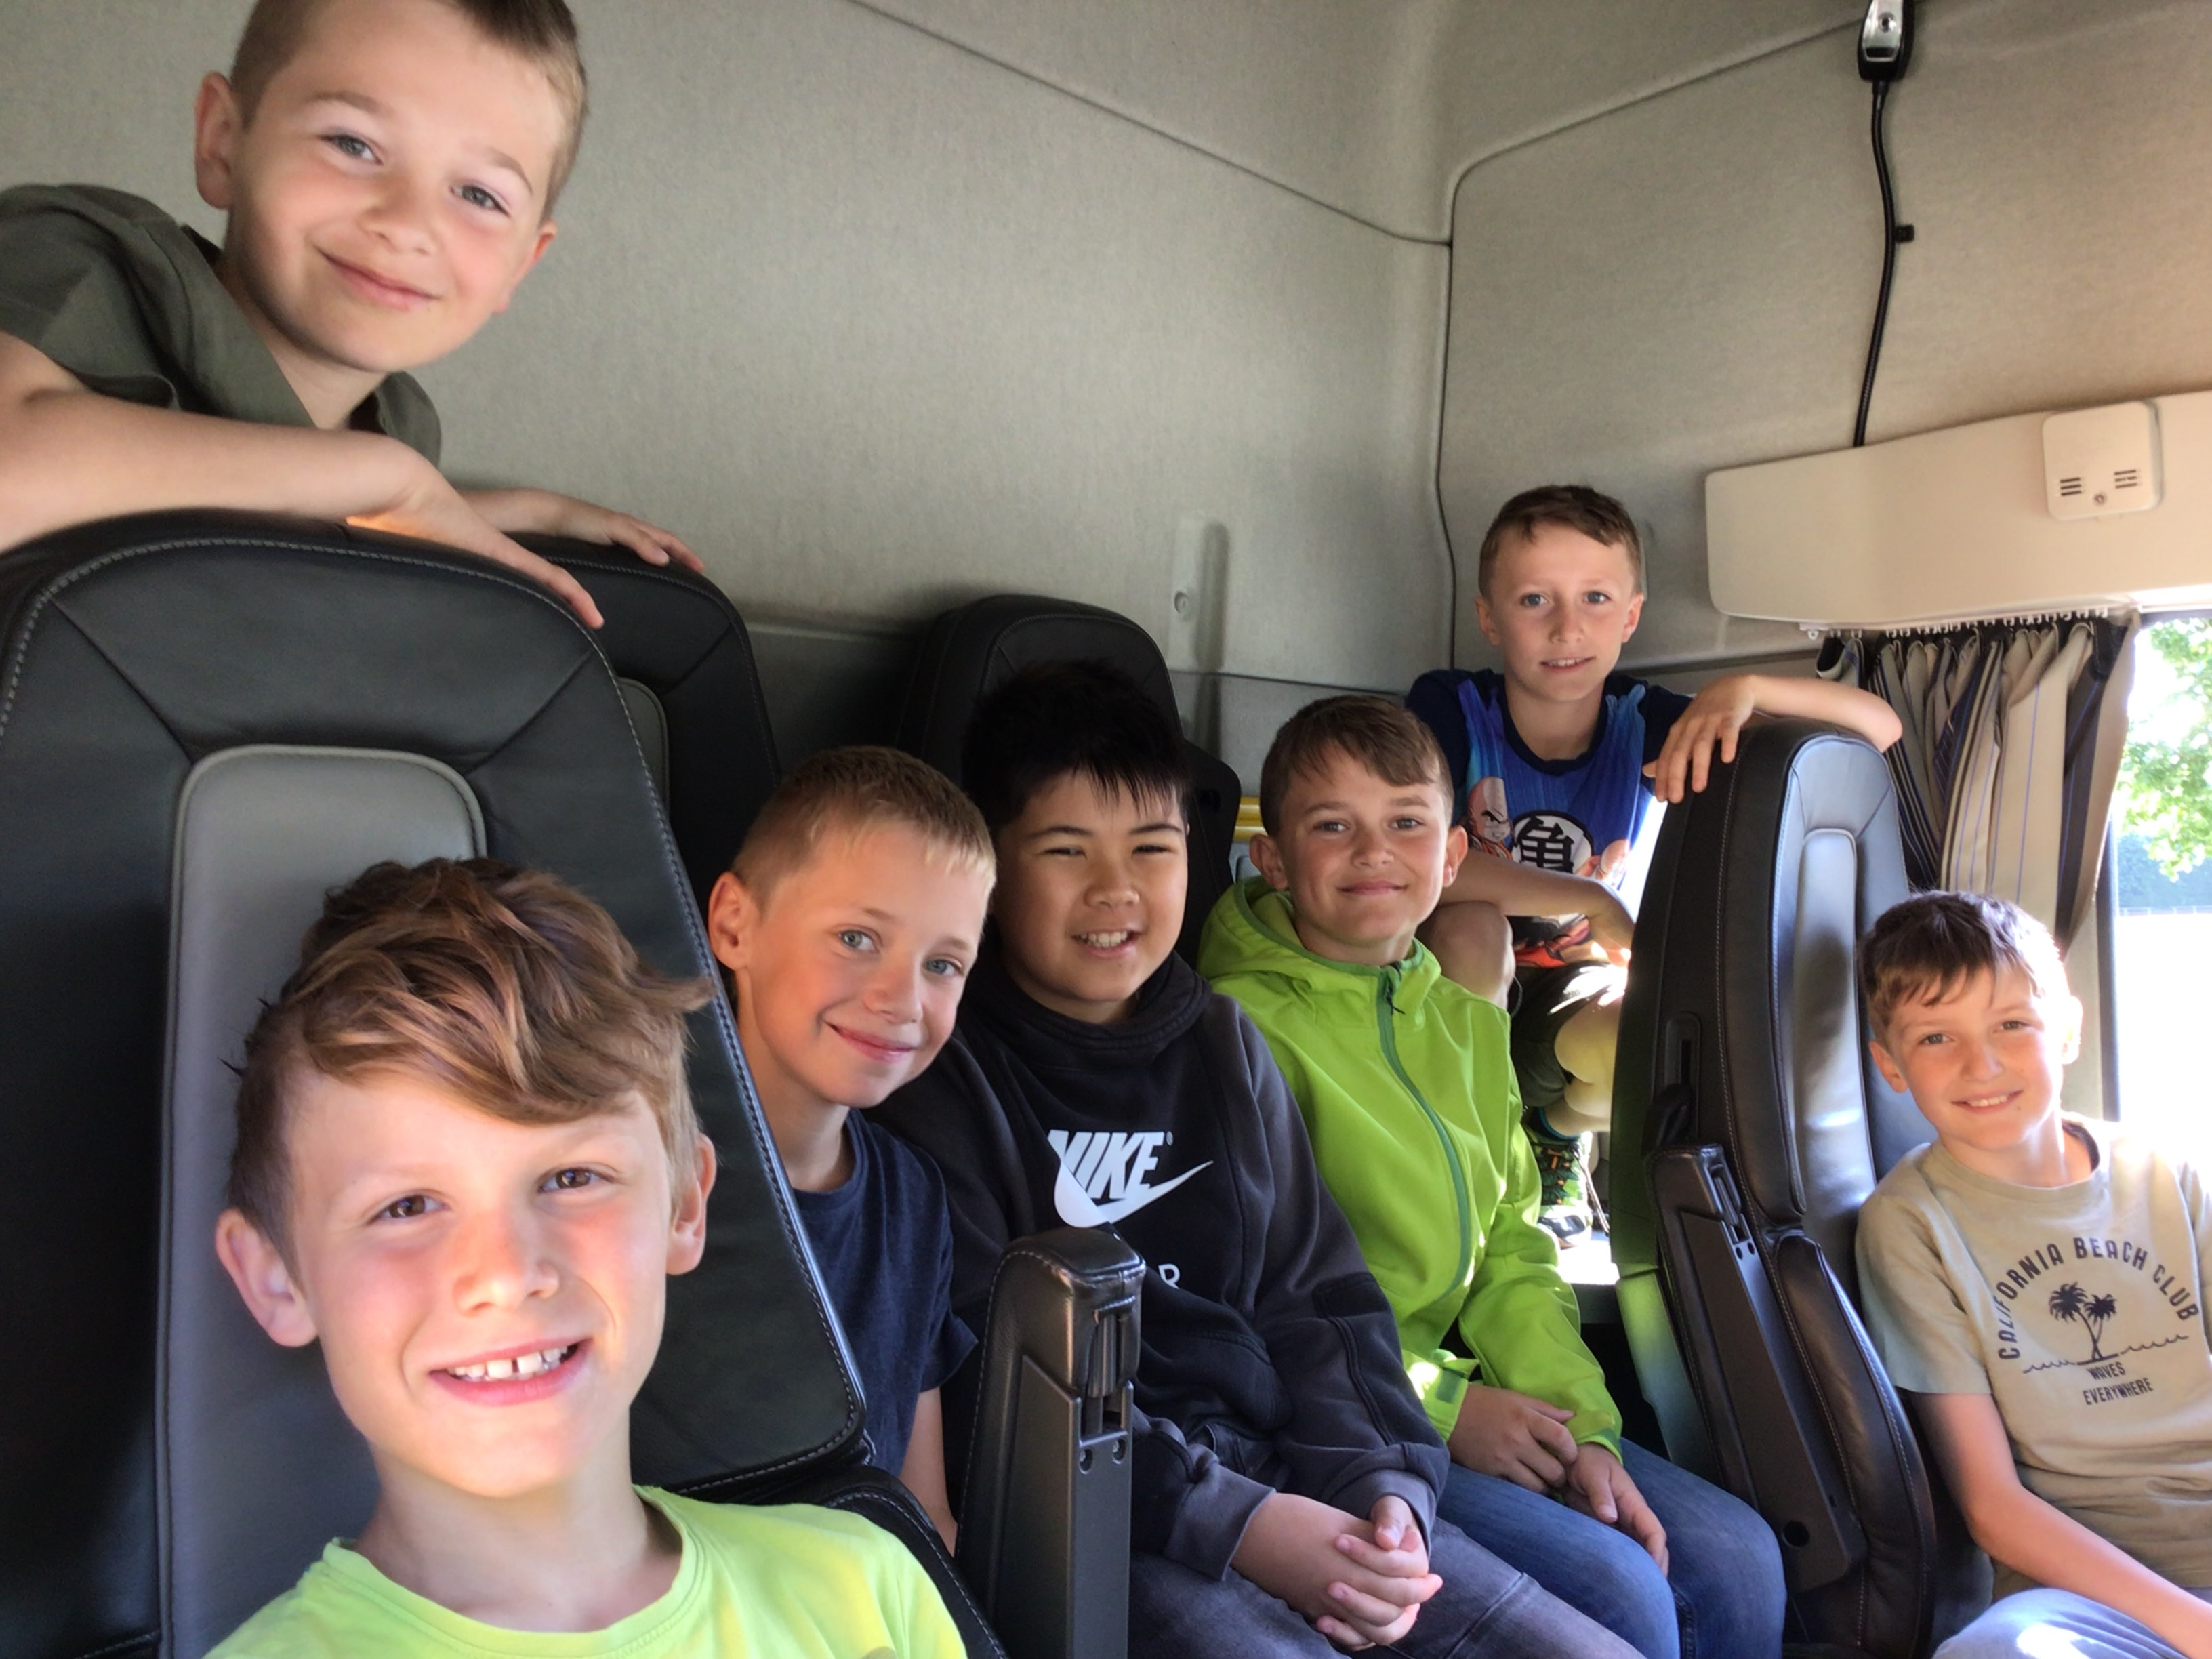
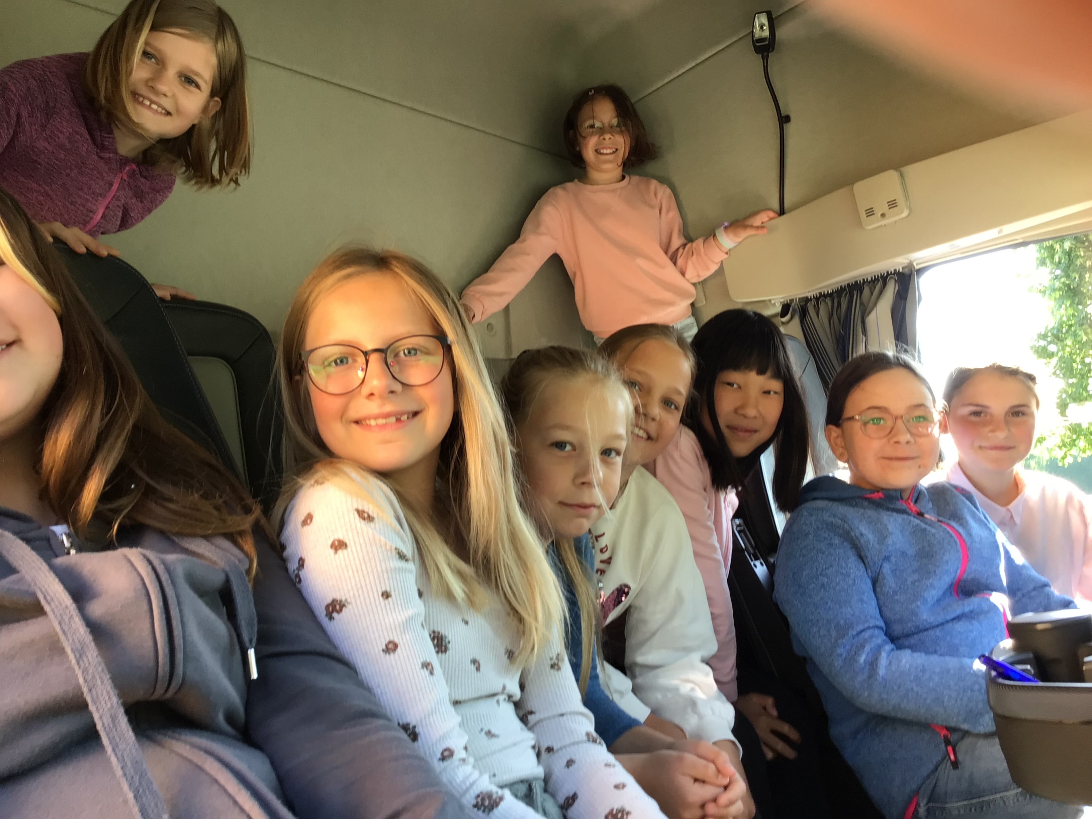
„Fit auf dem Rad!“- mit 6 eigenen Rädern im Schonraum, Aktion „Toter Winkel“, Radfahren im Verkehrsraum
* neue Verkehrserziehung sieht schuleigene
Räder vor
→ Finanzierung und Unterhaltskosten sind
in der Diskussion
* Entdeckung
→ ausrangierte Fahrräder am Verkehrs-
erziehungsplatz in Plattling
→ kostenloses Geschenk
* grandioses Upcycling- und Familienprojekt
der Familie Wanderer
→ aus 7 Schrotträdern entstehen 6 verkehrs-
sichere Fahrräder für Schonraumübungen
→ nachhaltiger geht es nicht
* jährliche Aktion „Toter Winkel durch die
Fahrschule Albrecht

Slide 6
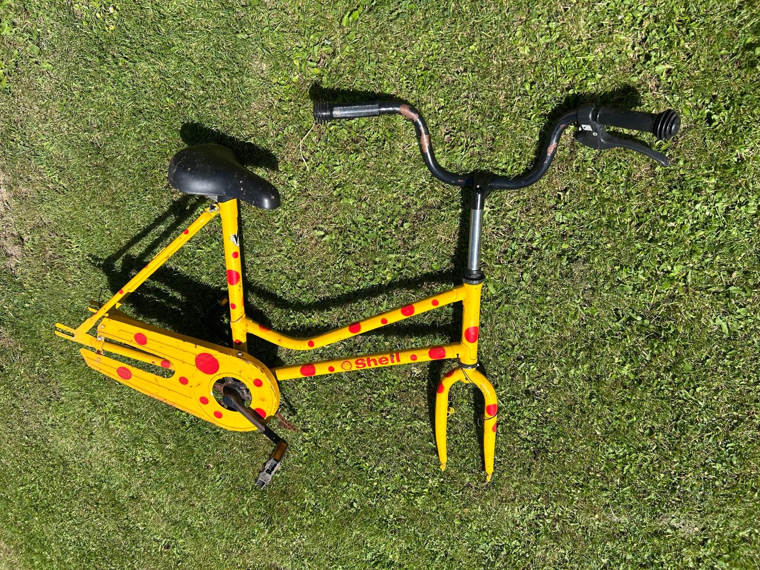
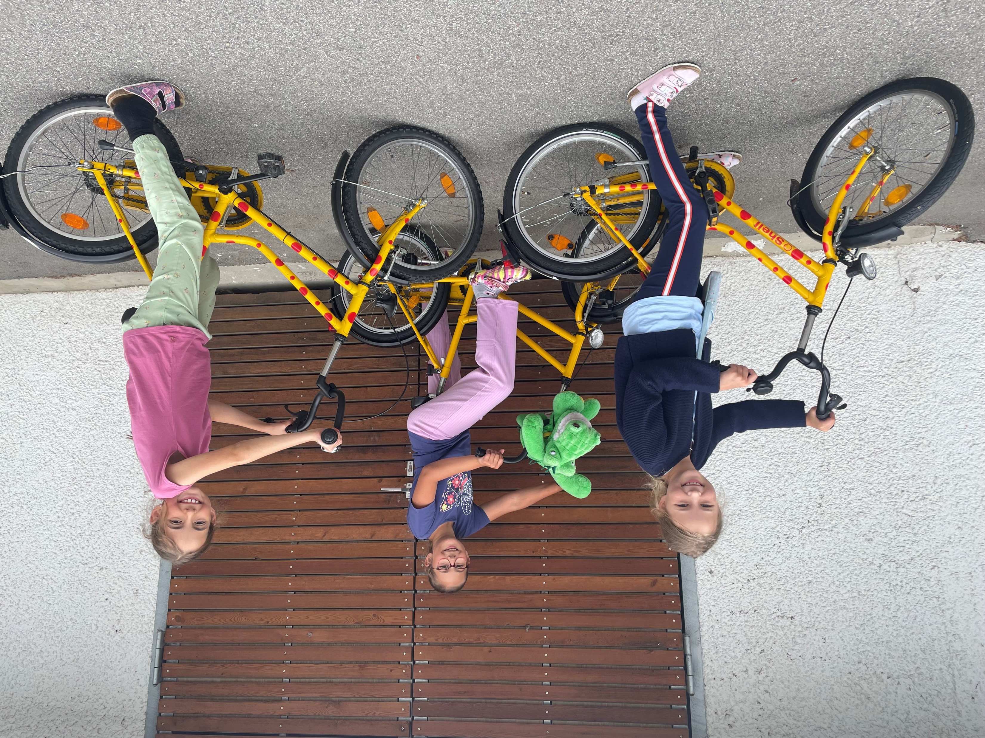
…nicht mehr zu retten ☺ ...verkehrssicher und einsatzbereit

